Slide 1

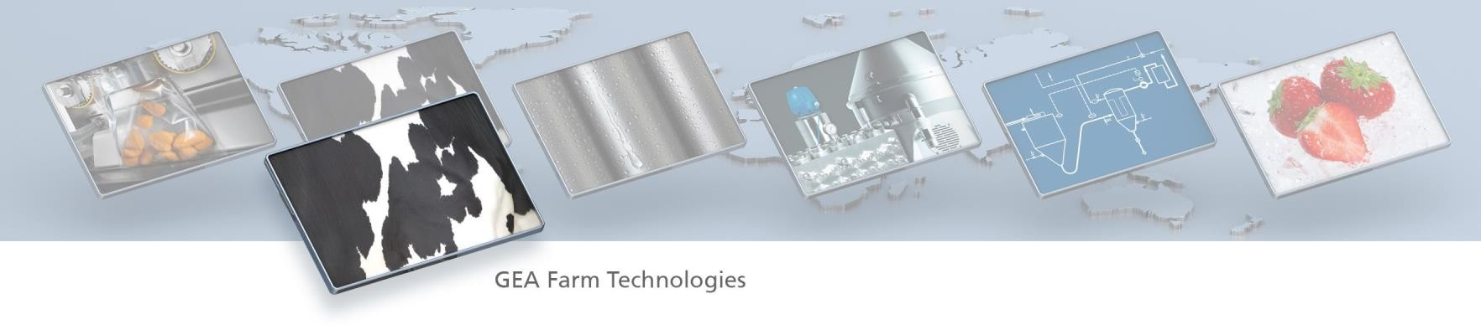
Общее описание продукта
Базовый тренинг DairyProQ
GEA Farm Technologies

Slide 2
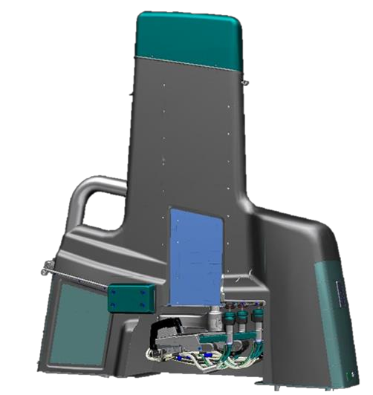
Общее описание продукта
Модуль доильного места DairyProQ

Slide 3
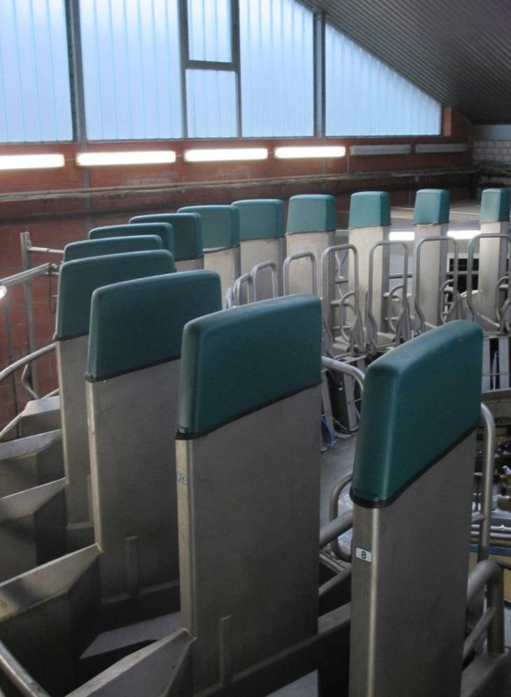
Общее описание продукта
Модуль доильного места DairyProQ
Разделяет места
Позиционирует животных
Размещает в себе все компоненты для автоматического процесса доения

Slide 4
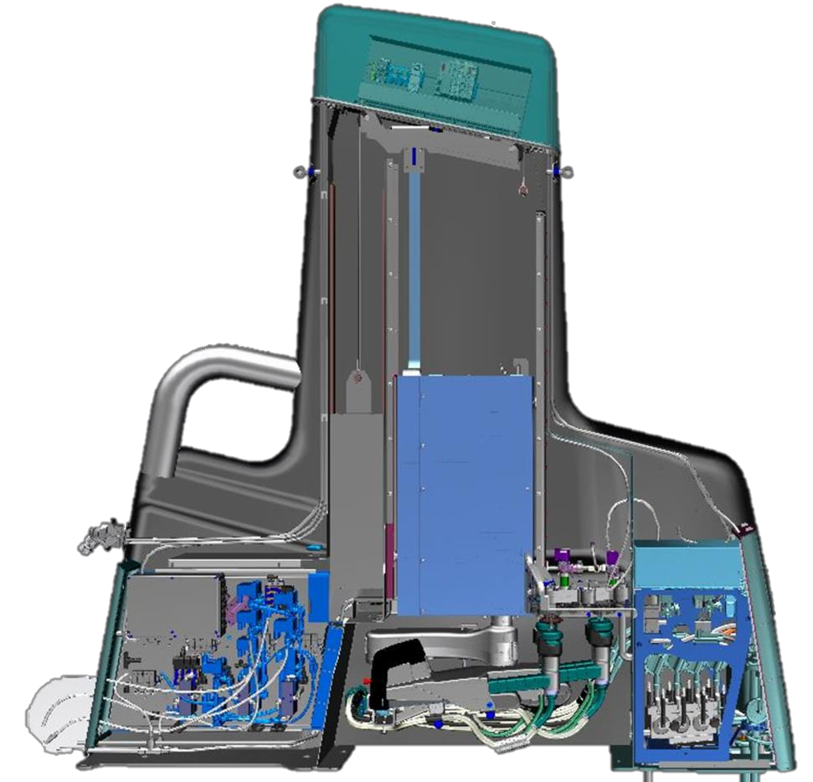







Общее описание продукта
Размещение компонентов в модуле доильного места
Блок управления местом (PCU)
Модуль руки с противовесом
Модуль CIP-промывки
Модуль доения
ID
1
Модуль дипования
Доильный аппарат (Milkrack)
2
3
5
4
6

Slide 5
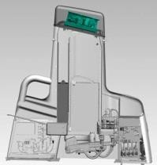
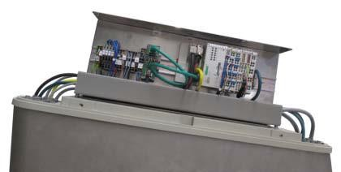
Общее описание продукта
1. Управление местом (PCU)
Находится в верхней части модуля доильного места, защищен зеленым пластмассовым кожухом
На каждом месте находится PC с подключением в Ethernet, цифровыми и аналоговыми разъемами, CAN-Bus (Controller Area Network) и слотом для SD-карты памяти (Secure Digital Memory Card)
Операционная система Linux

Slide 6
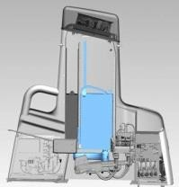
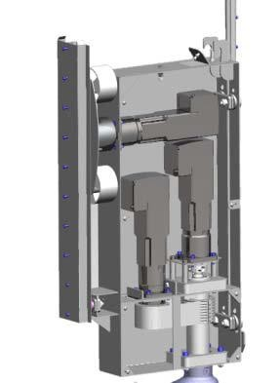





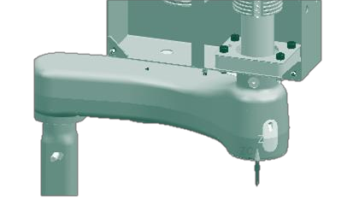



Общее описание продукта
2. Модуль руки
1) корпус с тарированным противовесом
2)
3)
4)
5)
6)
7)
8)
9)
эл.мотор (48V) для передвижения по вертикали
эл.мотор (48V) для передв.по горизонтали
эл.мотор для движения доильн.аппарата
1
5
2
7
4
защита ремня
Левая направляющая шина
Правая направляющая шина
Стальная лента связанная с рукой робота
Рука робота ("верхняя рука")
6
3
8
10) Стержень д.аппарата ("нижняя рука»)
9
10

Slide 7
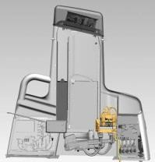
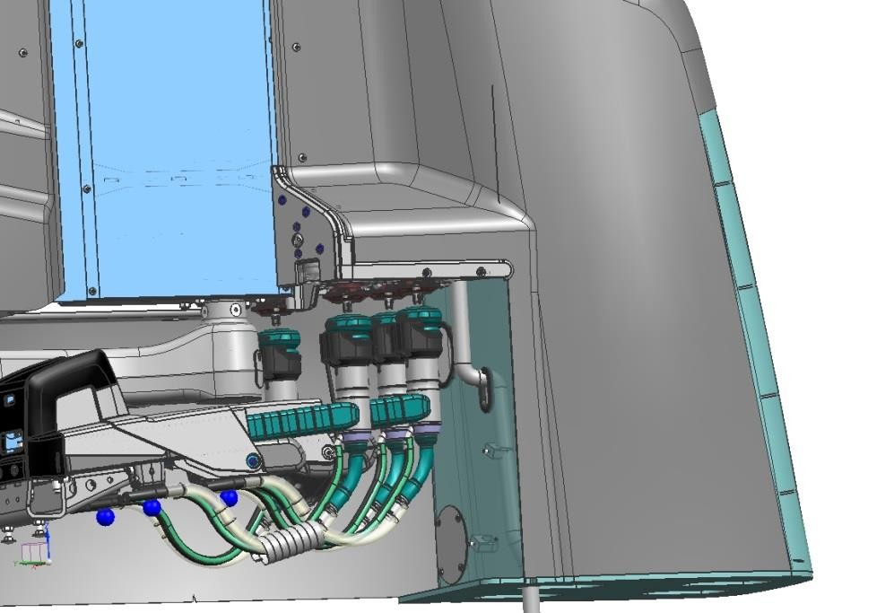
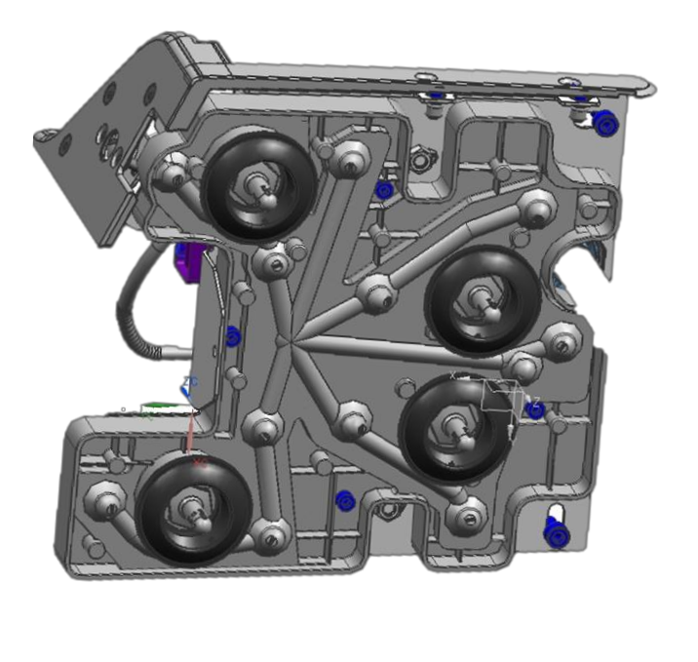
Общее описание продукта
3. Модуль CIP-промывки
CIP-промывка (Clean in place) водой, сжатым воздухом, перуксусной кислотой
Парковочная позиция доильного аппарата
Дюзы для промывки доильного аппарата снаружи

Slide 8
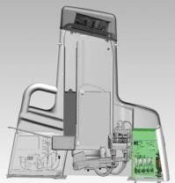
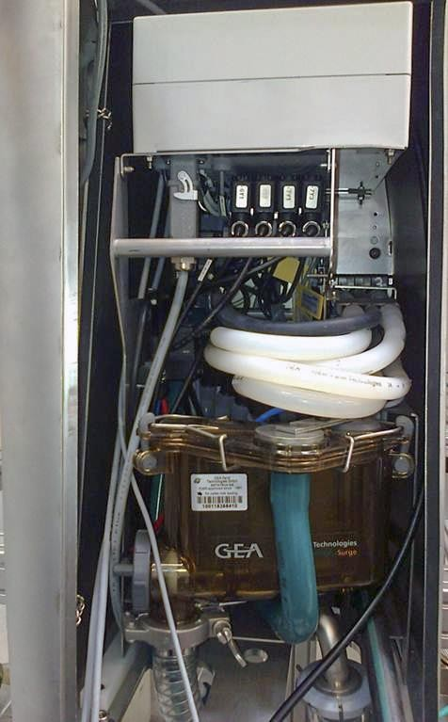




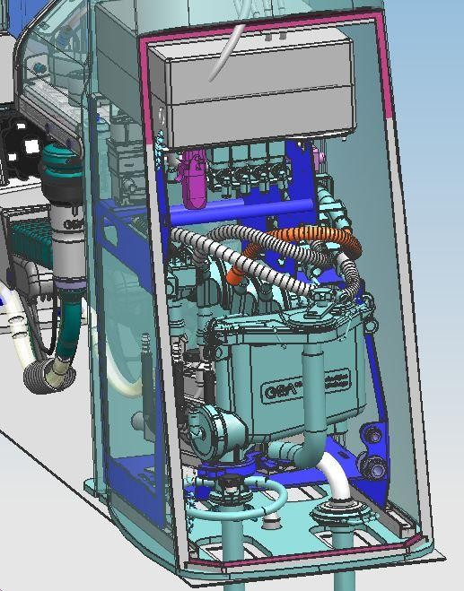

Общее описание продукта
4. Молочный модуль
Управление
пульсатор (на задн.плане)
3)
4)
5)
6)
1
Клапана управления
Датчик цвета/электропроводности
3
2
4
7
6
Измерение надоя
Молочные клапана (хорошее/плохое молоко) (на заднем плане)
7) Kick-Off-датчик (на заднем плане)
5

Slide 9
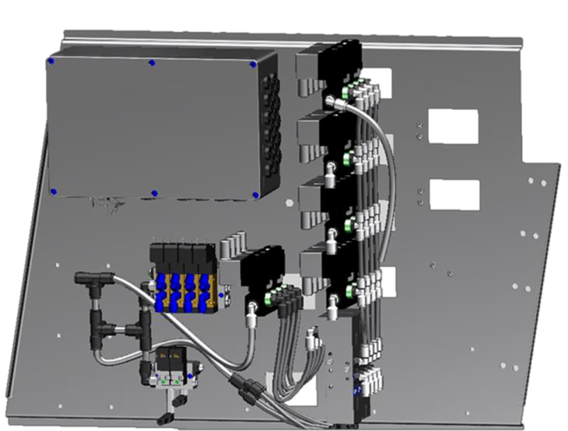




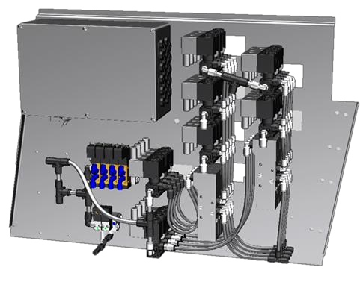



Общее описание продукта
6. Модуль обработки сосков
Клапана управления
Управление цепью
3)
1
5
Клапан управл.BBB предохр.клапаном (FDA: до&после; EU: до
2
3
Очистка камеры сжатым воздухом
Клапан дипсредства (FDA: до&после; EU: до и после очистки сосков)
BBB-предохранительные клапаны
4
6
EU -версия
1
5
2
3
6
4
US -версия

Slide 10
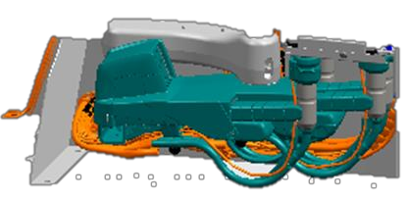

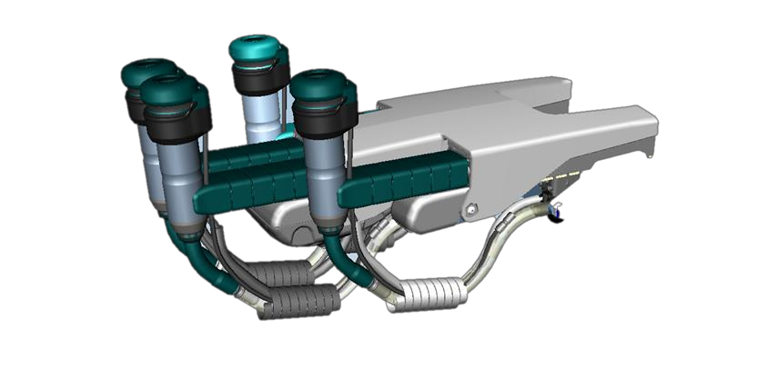
Общее описание продукта
7. Доильный аппарат (Milkrack)
Рука
Камера формата TOF
кожух
шланги
Рука с тросами
Стаканы с сосковой резины
1
2
5
6
3
4

Slide 11

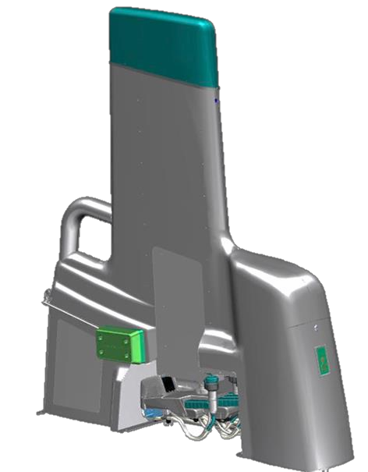
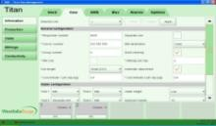
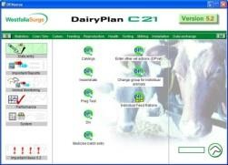

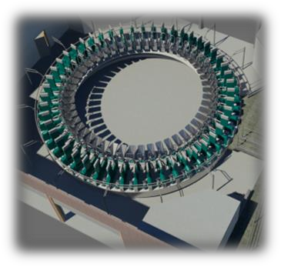

Общее описание продукта
Коммутация устройств
Менеджмент стада
Управление всеми процессами на доильном месте
Управление вращением
Каждое доильное место работает как автономная единица, независимо от других мест.

Slide 12
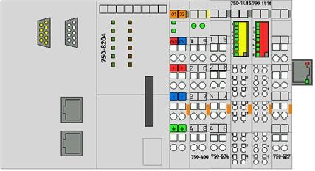
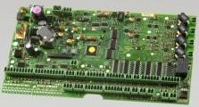

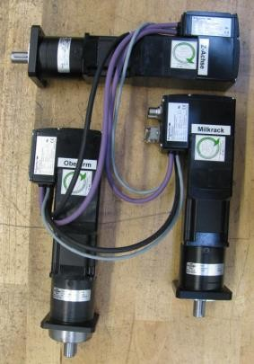
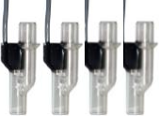
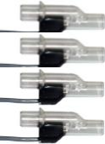
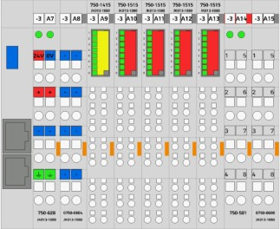
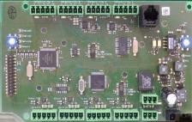
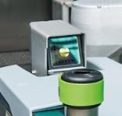
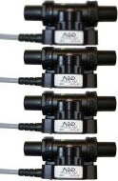

Общее описание продукта
коммуникация
RS-485
внутри модуля места
Ethernet
CAN
Модуль доения
надой
Модуль робота
DT70R
Ethernet
Поток молока
DT60C
WAGO
K-Bus
6 входов/ 14 выходов напорн.клапаны)
электропроводность
Дип-модуль
MQU
8 входов/
34 выхода (напорные & дозиров.клапаны)
кровь
8 входов

Slide 13

Общее описание продукта
Пульт управления
Дисплей LED
зеленый, желтый и красный светодиод
Клавиши START- STOP

Slide 14

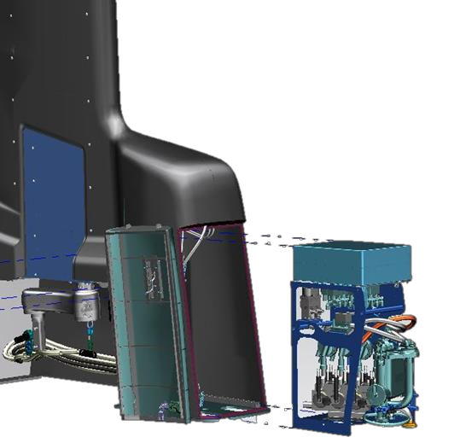
Общее описание продукта
Модульный принцип внутри
Собрано и протестировано на заводе-изготовителе
Сменный сервисный модуль

Slide 15

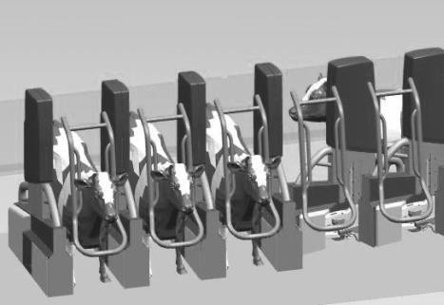
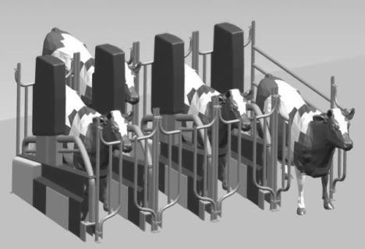
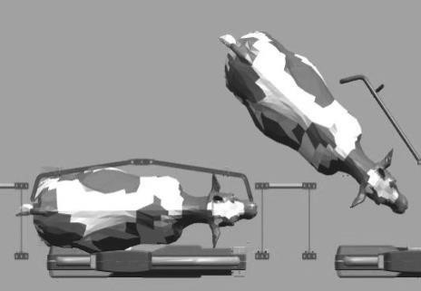
Общее описание продукта
Модульный принцип снаружи
Применение DairyProQ в разным доильных системах (например, Side-by-Side, бокс робота)

Slide 16
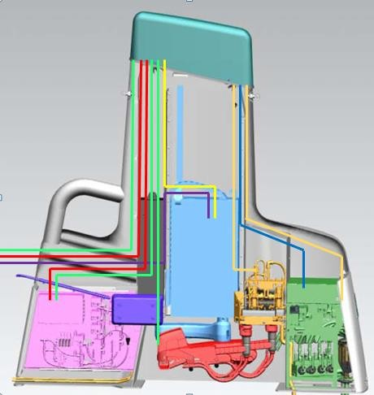
Общее описание продукта
Внутренняя коммутация
данные
RS 485 DPNetB
CANopen
Kbus
Ethernet-камера
Ethernet-сеть
управление
Модуль подачи дипсредства
CIP-промывка
PCU
Пульт управления
Привод сетей питания
Все кабели и шланги сертифицированы CE-, UL/CSA-, 3A- FDA
Версии EU и US: обмен модулей

Slide 17
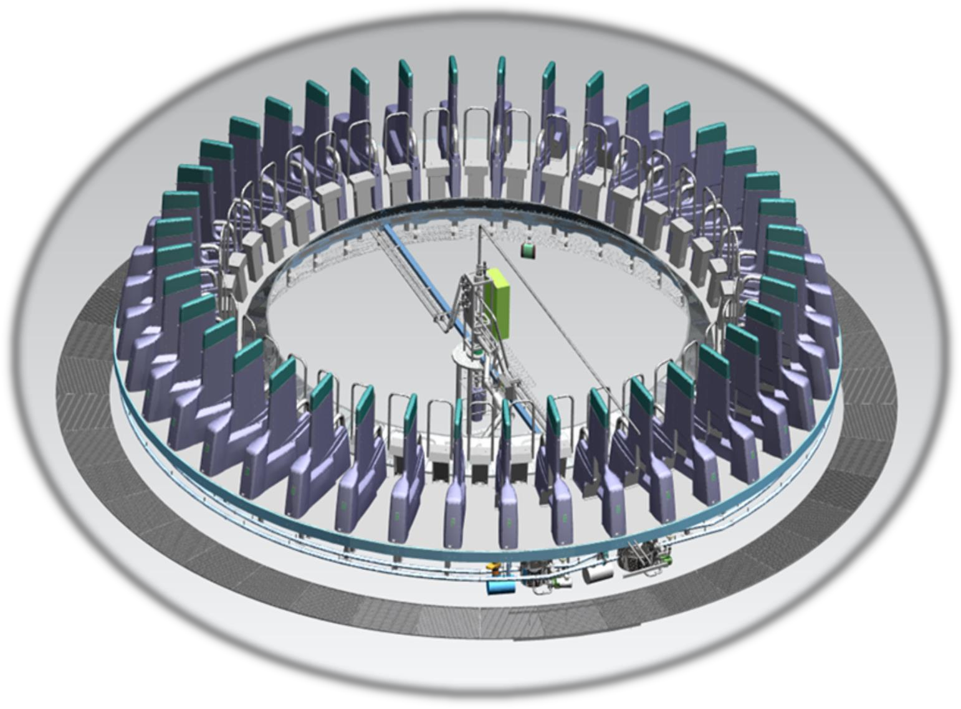
Общее описание продукта
DairyProQ - Q 5

Slide 18
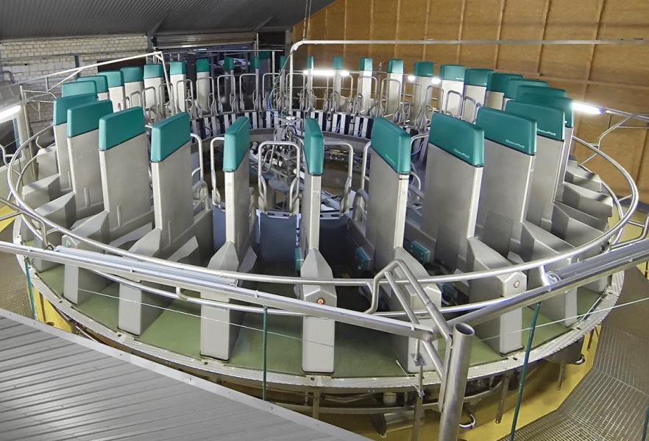
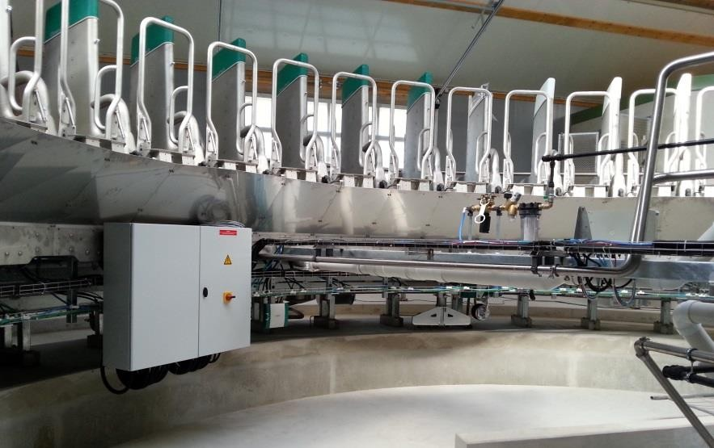
Общее описание продукта
платформа
PerFormer
  Все рынки кроме USA
  Электромотор с автом.натяжителем
  Ходовая часть с 2,3 ходовыми роликами на доильное место
(обычно на 1 место приходится 2,0 ролика, т.е. теперь их больше на 15%)
  Защитный фартук под полом
• Размеры:28,32,36,40,44,50,56,60,66,72,80
CX 360 Design
  Стандарт в USA – кроме опций
  Электропривод
• Размеры: 28, 40, 60, 72, 80 в 2015
Туннель во внутр.помещение

Slide 19
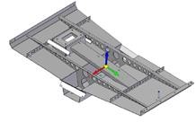
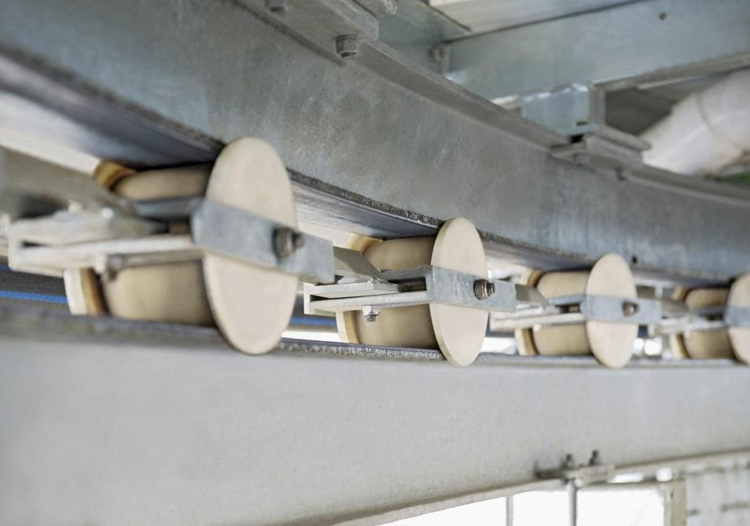
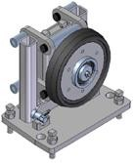
Общее описание продукта
Cx 360 – исполнение
PerFormer - исполнение

Slide 20
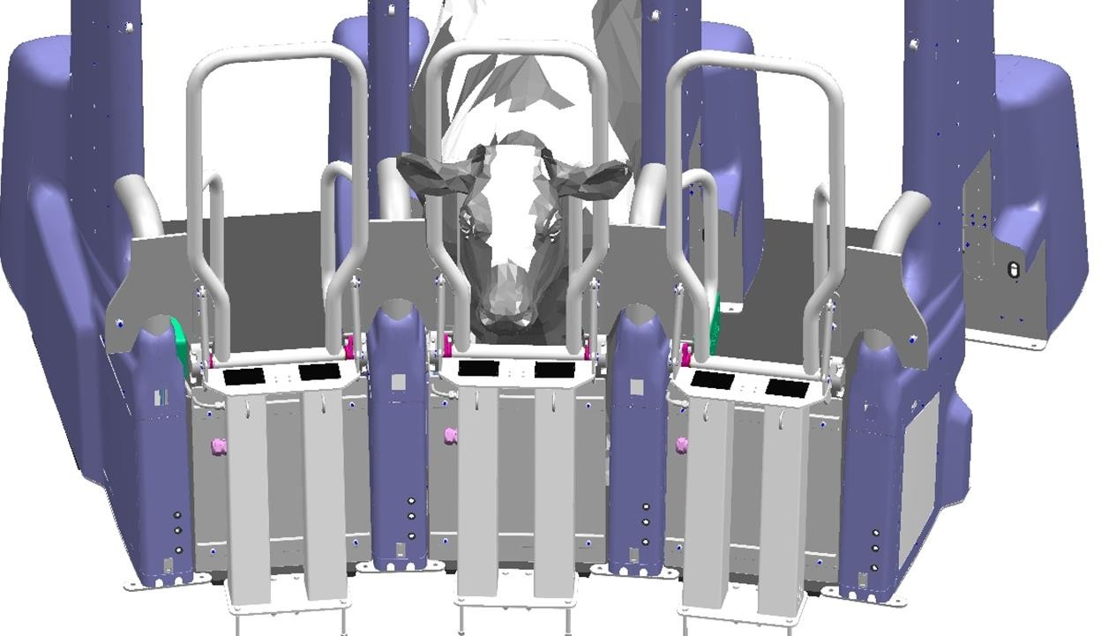
Общее описание продукта
Передняя рамка на каждом доильном месте
3 регулировки к коровам разной длины
Возможно доение смешанных стад голштинов и джерсеев

Slide 21
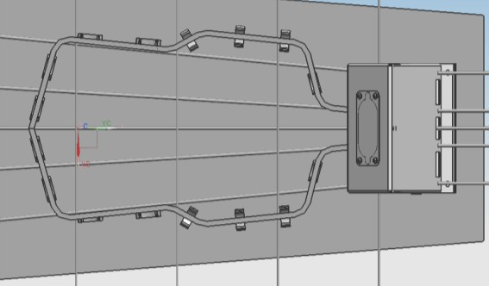
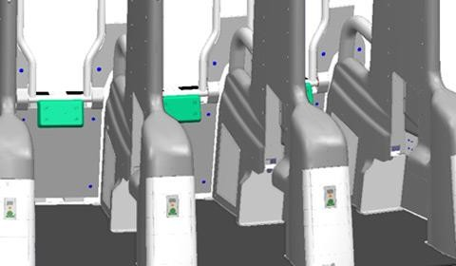
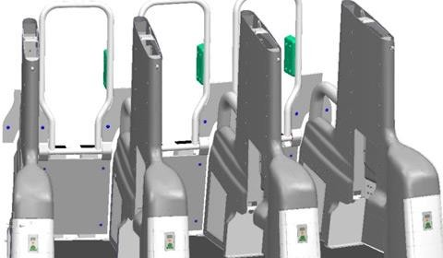
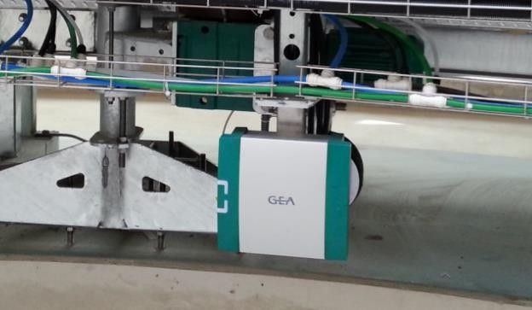
Общее описание продукта
ID - PPID (идентификация на доильном месте)
Разные варианты:
  наножная
  нашейная
  ушная

Slide 22

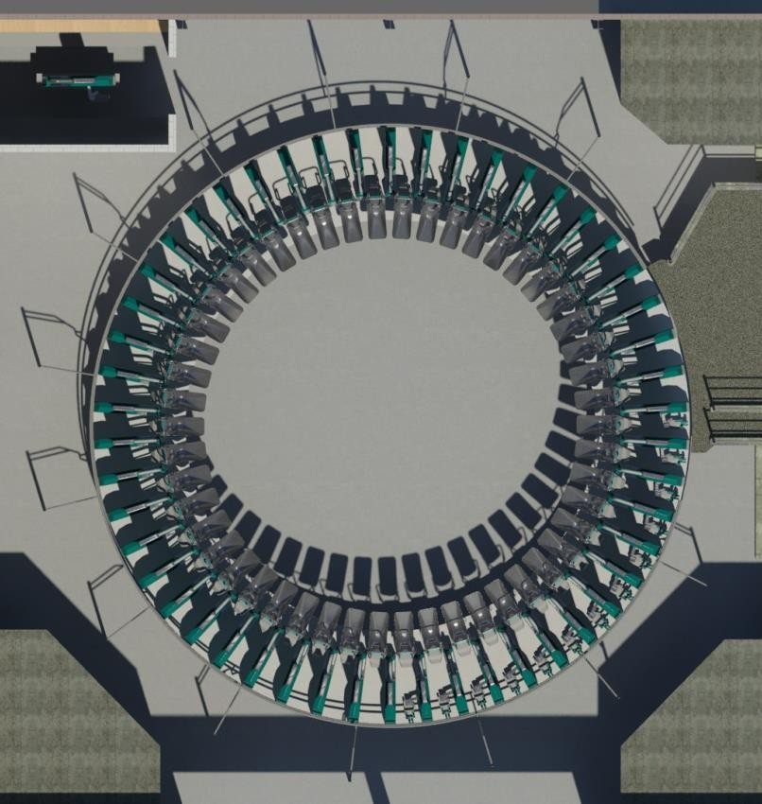






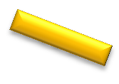

Общее описание продукта
Управление доильной каруселью
Farm Management "DairyNet"
OPR - IPC
Сортировка/селекция
Управление входом/выходом
подгонщик
CCU
RCU

Slide 23

Общее описание продукта
Модули управления вращением
1. RCU = блок управления каруселью
2.
3.
OCU = панель управления оператора
CCU = центральная панель управления
(центр.блок управления)
1
3
2

Slide 24








Общее описание продукта
система
RCU
OCU
CCU

Slide 25

Общее описание продукта
Пульт управления
Корпус из нерж.стали
Управление подгонщиком (новинка)
Устанавливается на стене или на полу

Slide 26

Общее описание продукта
Наблюдение за каруселью на дисплее Touchscreen (DPView 2.0)
21-дюймовый тачскрин-монитор с индикацией зоны входа-выхода доильной карусели
  Информация о статусе места в реальном времени (подключение, доение, BackFlush, стоп)
  Важная информация о конкретной корове в центре
  Информация о производительности карусели в левой рамке

Slide 27



Общее описание продукта
Визуализация процесса с помощью DairyProView
iPad
Touch PC/ планшет
смартфон
Контроль за системой посредством разным коммуникационных средств

Slide 28


Общее описание продукта
Входные ворота
Приводятся в действие сжатым воздухом
  Блокируют доильное место для сервиса

Slide 29

Общее описание продукта
Помощь корове для выхода
Занавес из цепей
Прибор низкого напряжения для мелких животных (собак)

Slide 30

Общее описание продукта
Вокруг карусели
Сервисное помещение
Селекционный отсек
  Не подоенные коровы
  Незавершенные доения
2
1

Slide 31

Общее описание продукта
Решетки по кругу
Ширина 700 мм

Slide 32

Общее описание продукта
Система вращающегося сцепления
Напорный молокопровод 2 дюйма к главному танку
Напорный молокопровод (Dumpline) к канализации
Мультиборд: вода, дипсредство, перуксусная кислота, воздух
Главный вакуумопровод и распределение на молочной колбе
Электропитание 400V
Ethernet-соединение

Slide 33

Общее описание продукта
Транспортировка молока
1) Главный молокопровод для товарного молока, молозива
и нетоварного молока в зависимости от группы животных
Трубопровод 3" (28-60 мест)
Трубопровод 4" (72-80 мест)
2 молочных колбы на 130 литров (исключение 1 колба на 28 мест!)
1

Slide 34
Общее описание продукта
Транспортировка молока
Линия для отвода промывочной воды после очистки сосков, первого молока и молока с признаками крови
  3 уклона для всех размеров
  2 молочных колбы на 70 литров (исключение 1 колба на 28 мест!!)
2

Slide 35


Общее описание продукта
Транпортировка молока
Напорный молокопровод 2« для всех размеров карусели
Промывочный трубопровод 2« для всех размеров каруселей

Slide 36


Общее описание продукта
Транспортировка молока
Молочные насосы для применения в США и EC
Автоматический дроссельный клапан для режимов доения и промывки
Автоматический дисковый клапан (вода)
Автомат.дисковый клапан (молоко)

Slide 37

Общее описание продукта
Электроснабжение внутри карусели
1 блок питания на каждые 20 мест
Модуль расширения на каждые 4 места (в зависимости от размера карусели)

Slide 38




Общее описание продукта
Промывка исключительно системой промывки CompassPlus
Центр контроля
Применение разных приборов дозировки в зависимости от концепции промывки
Разные объемы емкостей для воды в зависимости от размера установки

Slide 39

Общее описание продукта
Промывка с помощью CompassPlus

Slide 40

Общее описание продукта
Обращение с молоком, нетоварным молоком и промывочной водой
Напорный молокопров. от AR
Напорный молокопровод к главному танку
Обратный трубопровод
к главному танку
Напорный молокопровод для нетоварного молока от AR
Обратная линия
Слив
Линия промывки

Slide 41

Общее описание продукта
Конструкция молочного фильтра
Рамка двойного фильтра 33 x 2" с запорными вентилями для замены фильтра во время работы установки
Рамка одиночного фильтра, опция

Slide 42

Общее описание продукта
опция: кормление
2 вида комбикорма

Slide 43

Общее описание продукта
опция: резиновые маты

Slide 44


Общее описание продукта
опция: Backup-Antrieb
1 доп.привод на 1 платформу
дооборудование
RCU-шкаф управления с макс. 6 приводными станциями на платформу (CE/UL/CSA)

Slide 45

Общее описание продукта
Емкость для сбора воды/молока
Емкость для сбора молока/воды на 455, 605 и 795 л ( в зависимости от размера установки и охладителя)

Slide 46







Общее описание продукта
обзор:
Модуль доильного места
Доильная карусель
Service- Konzept
DairyProQ Q5

